Slide 1
Поиск и сортировка

Slide 2
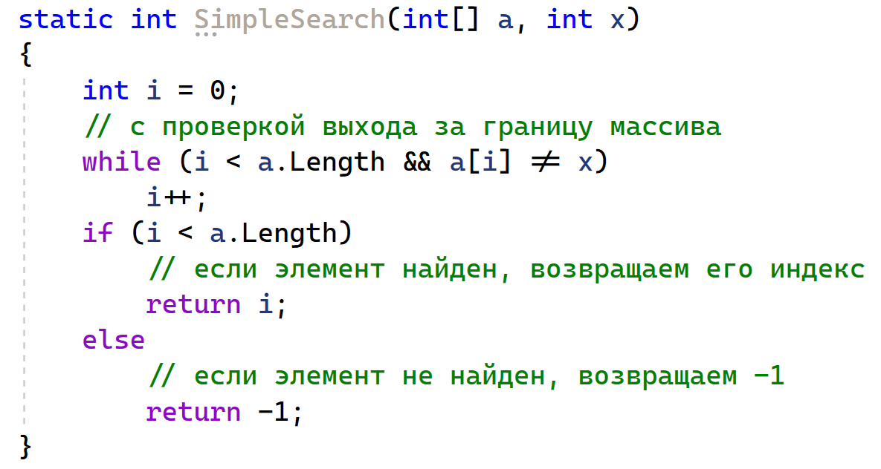
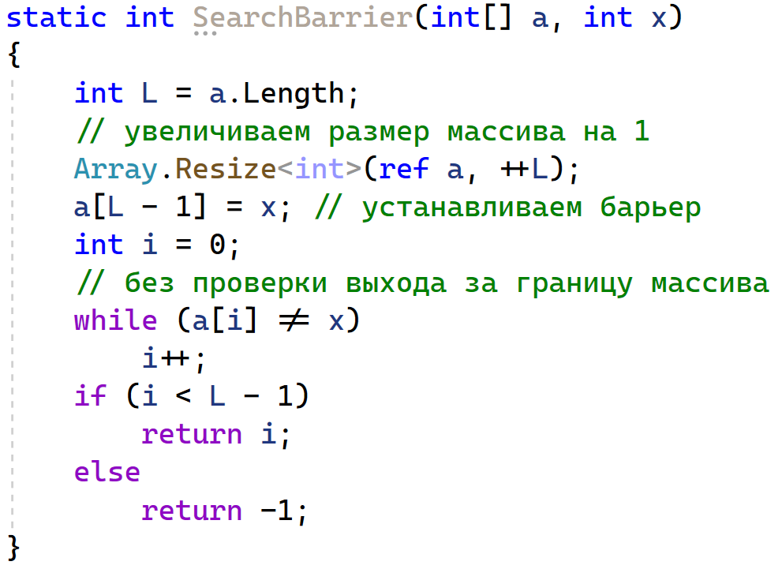
Поиск в неупорядоченном массиве
O(N)
Задача поиска: установить факт наличия в той или иной структуре данных принадлежащих ей элементов, которые обладают наперед заданным свойством (ключом поиска)
барьер – дополнительный элемент массива, значение которого равно искомому элементу.

Slide 3
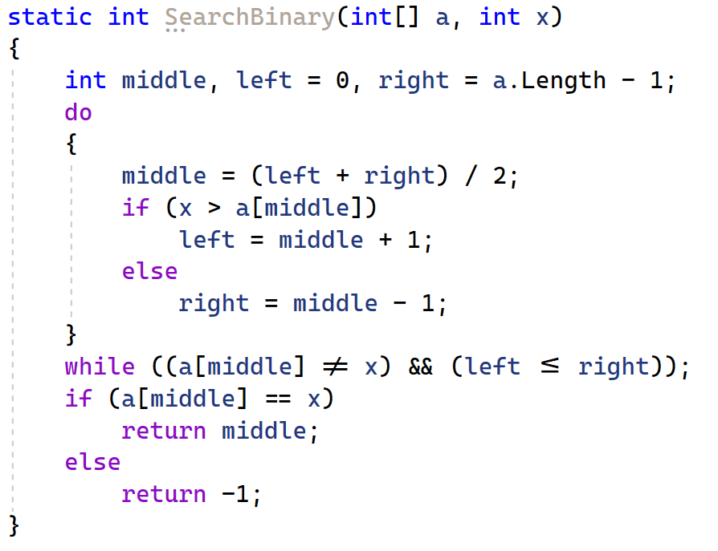
Поиск в упорядоченном массиве (бинарный поиск)
O(log₂N)

Slide 4
Основные понятия сортировки
Задача сортировки: произвести перестановку элементов коллекции в определенном порядке по определенному параметру (ключ сортировки)
Факторы, влияющие на сортировку:
Исходная упорядоченность массива
Временные характеристики операций
Устойчивый метод сортировки сохраняет относительный порядок элементов с одинаковыми ключами

Slide 5
Методы сортировки
Сортировка выбором
Сортировка включениями
Сортировка обменом

Slide 6
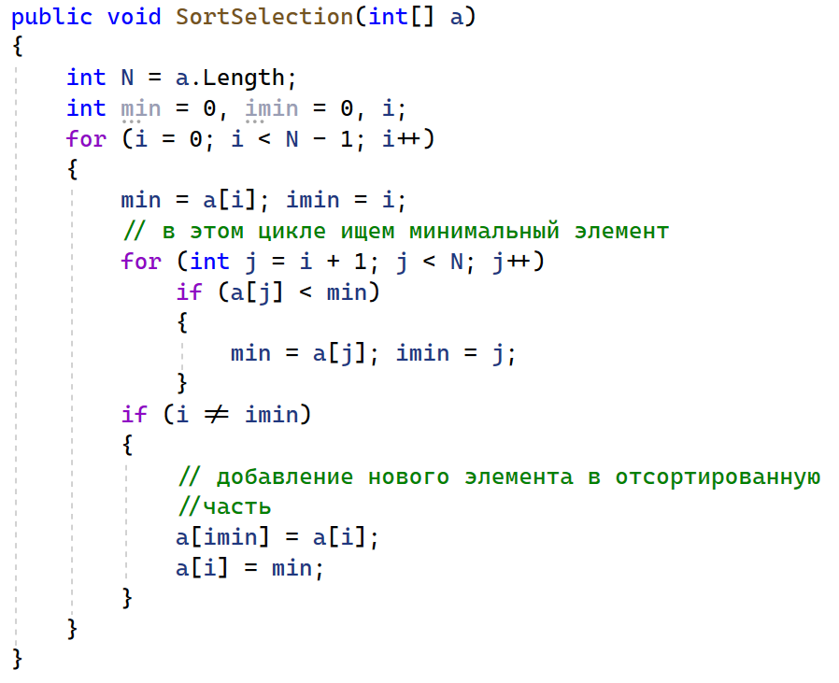
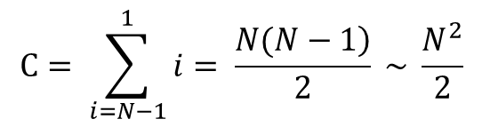
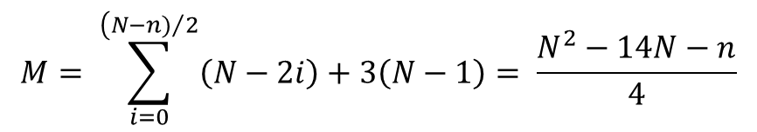
Сортировка простым выбором
O(N²)
Число сравнений
$$С= \sum_{i=N−1}^{1}{i}= \frac{\left.N(N−1\right)}{2} \sim \frac{N^{2}}{2}$$
Число перестановок в наихудшем случае
$$M= \sum_{i=0}^{\left(N−n)/2\right.}{\left(N−2i\right)+3\left(N−1\right)= \frac{N^{2}−14N−n}{4}}$$
n = 3 для нечетных N
n = 4 для четных N

Slide 7
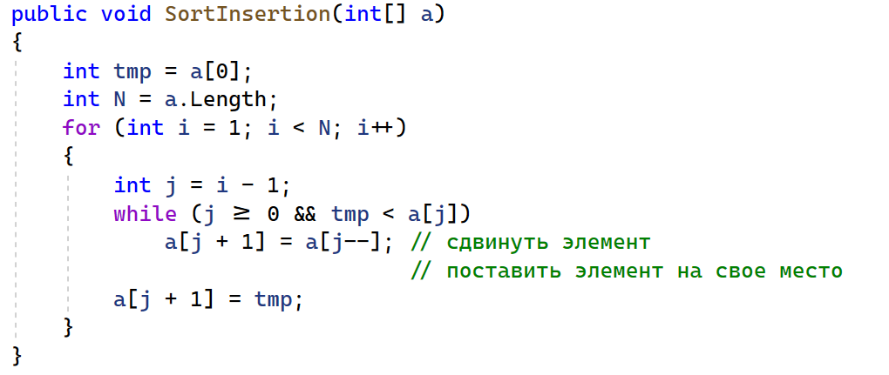
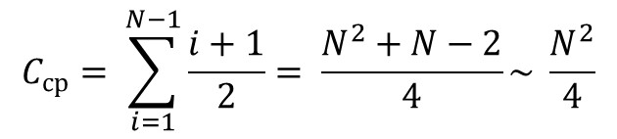
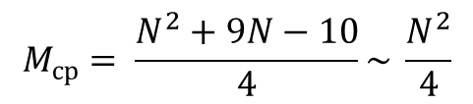
Сортировка простыми включениями
O(N²)
Общее число перестановок
$$C_{ср}= \sum_{i=1}^{N−1}{\frac{i+1}{2}= \frac{N^{2}+N−2}{4}}\sim \frac{N^{2}}{4}$$
Среднее число пересылок
$$M_{ср}= \frac{N^{2}+9N−10}{4}\sim \frac{N^{2}}{4}$$

Slide 8
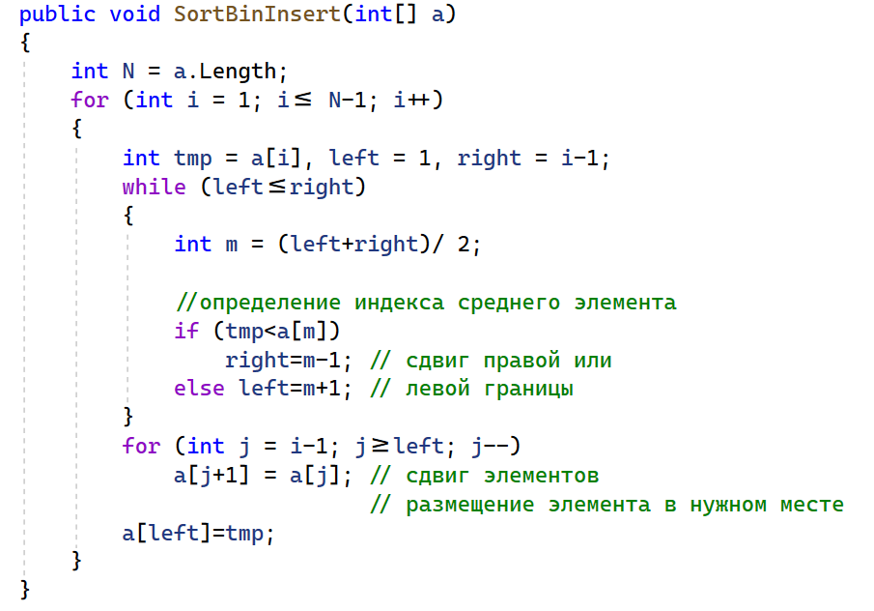
Сортировка бинарными включениями
O(N²)

Slide 9
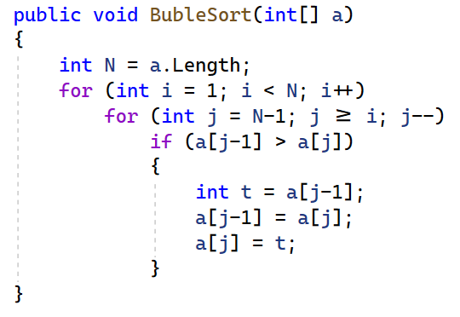
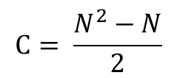
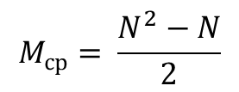
Сортировка простым обменом
O(N²)
Число сравнений
$$С= \frac{N^{2}−N}{2}$$
Макс число перестановок
$$M_{ср}= \frac{N^{2}−N}{2}$$

Slide 10
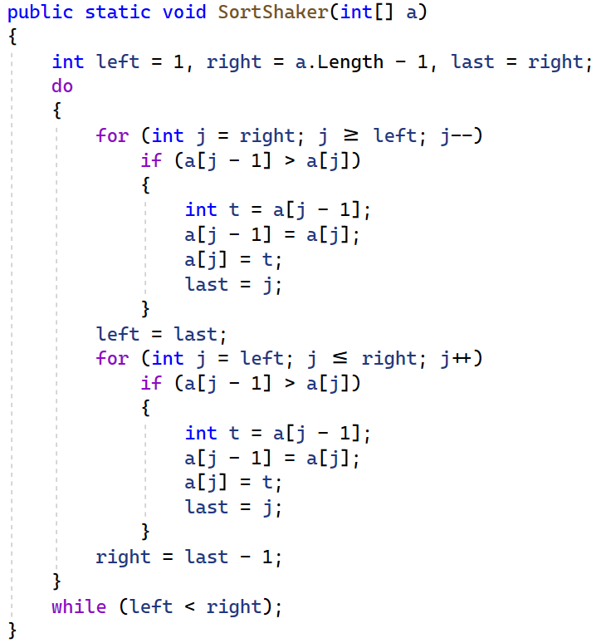
Шейкер - сортировка
O(N²)

